Slide 1
TANTANGAN DAN ARAH PEMBANGUNAN PERTANIAN DALAM ERA “SDGs”
HERMANTO SIREGAR
(Ketua Umum PERHEPI, Guru Besar IPB)
SEMINAR NASIONAL PEMBANGUNAN PERTANIAN II
Fakultas Pertanian, Universitas Brawijaya
Malang, 25 November 2017

Slide 2
OUTLINE
1. SUSTAINABLE DEVELOPMENT GOALS
2. MAJOR FORCES LAINNYA
3. PEREKONOMIAN DAN PERTANIAN INDONESIA 2030
4. PEMBANGUNAN PERTANIAN KE ARAH 2030
5. PENUTUP: PERSIAPKAN SDM

Slide 3
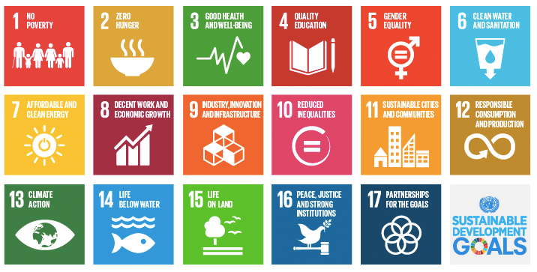
1. SUSTAINABLE DEVELOPMENT GOALS
169 Targets
15 Years
17 Goals

Slide 4
SDGs sangat relevan dengan pertanian…
SDGs telah disepakati sejak tahun 2015 oleh 193 negara-negara anggota PBB termasuk Indonesia → menjadi pertim-bangan penting dalam penentuan arah pembangunan
Sebagian besar sasaran SDGs, misalnya: no poverty, zero hunger, affordable & clean energy, decent work & economic growth, dan climate action sangat erat terkait dengan sektor pertanian → pembangunan pertanian harus sekali-gus mampu mewujudkan sasaran2 tsb per tahun 2030
Tantangan terbesar bagi kita adalah cascading ke-17 SDGs tsb ke level daerah-daerah, sehingga penguatan kelemba-gaan (tingkat nasional hingga daerah) mutlak utk dilakukan dan dengan menggunakan pendekatan partnership

Slide 5
2. MAJOR FORCES LAINNYA
Pertumbuhan penduduk & peningkatan kesejahteraan masyarakat
  Meningkatkan kebutuhan komoditas dan produk pangan (kuantitas dan kualitas)
  Perubahan life style → semakin mempertimbangkan aspek kesehatan dan estetika (organik, biofarmaka, dll)
Kelangkaan energi asal fosil
  Meningkatkan harga energi asal fosil dan meningkatkan permintaan bioenergi
  Tuntutan penurunan polusi (sustainability)
Perubahan iklim global
  Meningkatkan risiko cuaca ekstrim & kelangkaan sumberdaya air
  Meningkatkan ketidakpastian produksi pertanian
  Meningkatnya permintaan thdp jasa lingkungan
Perkembangan ICT yang sangat pesat
  Merobah cara-cara menjalankan bisnis
  Meningkatkan persaingan serta menuntut efisiensi dan kecepatan

Slide 6
Tantangan terbesar: membuat pembangunan perta-nian sbg alat mewujudkan keseimbangan antara manusia, ekonomi, dan lingkungan…
Human &
Social Capital
Health impacts vs. Human impacts
Income & employment vs. Labour & consumption
Environ-mental
Capital
Resources & assimilation of pollution vs. Pollution & its abatement
Economic Capital

Slide 7
3. PEREKONOMIAN DAN PERTANIAN INDO-
NESIA 2030
Hanya 29% yg ting-gal di pedesaan!

Slide 8
Populasi penduduk pedesaan yg menurun dg cepat
(>1%pt p.a.) harus diikuti dg inovasi tiada henti agar per-tanian Indonesia tetap eksis…
→ Skala ekonomi harus naik dan/atau perbanyak penciptaan nilai tambah!
Indonesia’s Average GDP Share by Sector (%)
Sector | 1971- 1975 | 1976- 1980 | 1981- 1985 | 1986- 1990 | 1991- 1995 | 1996- 2000 | 2001- 2005 | 2006- 2010 | 2011- 2014*
Agric., livestock, forestry and fishery | 37.6 | 29.9 | 25.9 | 27.3 | 20.0 | 17.2 | 14.9 | 14.4 | 14.5
Mining and quarrying | 13.8 | 21.3 | 21.3 | 14.9 | 11.6 | 10.4 | 9.3 | 11.0 | 11.3
Manufacturing industry | 9.1 | 7.5 | 3.7 | 4.1 | 15.7 | 26.2 | 29.0 | 26.6 | 23.9
Trade, hotels & restaurants | 17.7 | 15.8 | 17.0 | 19.9 | 18.0 | 15.9 | 16.2 | 14.2 | 14.2
Others | 21.8 | 25.5 | 32.1 | 33.8 | 34.7 | 30.3 | 30.6 | 33.8 | 36.1
A structural change in the Indonesian economy is reflected by the declining share of the agri-
cultural sector to GDP from almost 38 % in 1971-1975 to only about 14.5 % in 2011-2014.
Notice that the ag. share has more or less stopped to decrease further since 2001.

Slide 9
Agriculture and Employment (Now)
Agricultural Labor
38.3 million (31.7%)
Based on education
38.7% of agricultural labor are primary school graduates
Under-employment
56.7% of under-employment →in agricul-tural sector
Based on employment status
29% of agricultural labor are family/unpaid workers
Transformasi struktural perekonomian harus dilakukan, sektor pertanian direformasi (format-ulang)!

Slide 10
4. PEMBANGUNAN PERTANIAN KE ARAH 2030
Sistem Usaha Pertanian Ekologis Terpadu (SUPET)
  Bentuk dualistik sektor pertanian tidak sepenuhnya bisa dihapuskan, namun bisa diminimalkan
  Rataan penguasaan lahan petani minimal 5 hektar
  Usahatani terpadu: ladang pangan, jasa lingkungan, agrowisata
Sistem Pertanian Bioindustri Terpadu (SPBT)
  Mempererat keterkaitan On Farm dan Industri
  Tanaman pangan, biofarmaka, komoditas industri, kebun energi, hutan tanaman
  Fokus pada industri pengolahan ~ innovation and technological base untuk produk atau komoditas tsb

Slide 11
Sistem Rantai Pasok Pertanian Terpadu (SRPPT)
  Merealisasikan multipliers output, pendapatan, dan tenagakerja
  Bisnis logistik dan distribusi pendukung SUPET dan SPBT
  Bisnis lainnya pendukung SUPET dan SPBT, termasuk jasa pembiayaan, jasa asuransi, jasa konsultasi, dll
Industri hilir pertanian
  Penerapan SUPET, SPBT, dan SRPPT harus fokus pada satu komoditas pertanian di setiap well defined area
  Optimasi lokasi bahan baku dengan lokus industri hilir
  Pendalaman industri hilir sebagai sumber pertumbuhan dan kesejahteraan yang sustainable

Slide 12
5. PENUTUP: PERSIAPKAN SDM
Perubahan struktural tidak dapat dijalankan apabila SDM/petani tidak dipersiapkan dengan baik
  Anak-anak petani harus dipersiapkan utk:
    memasuki sektor ekonomi formal (pegawai dll)
    menjadi entrepreneurs yg mengembangkan industri pengolahan pertanian dan UMKM lainnya khususnya di kawasan pedesaan
    menjadi petani terdidik yg menguasai teknologi
  Untuk itu, beasiswa bagi anak petani harus diprioritaskan
Perlu meninjau kembali kurikulum pendidikan pertanian agar lebih sejalan dg berbagai major forces perubahan ter-masuk mempertimbangkan karakter generasi milenial (gen-Z) agar tetap ada ketertarikan thdp pertanian & agribisnis.

Slide 13
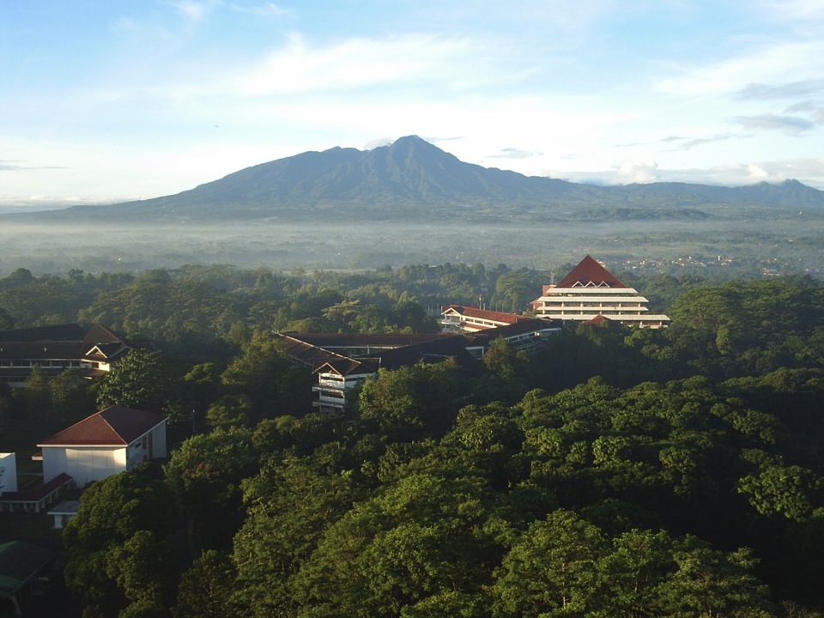
Terima kasih
@hermantoregar
wrsp@ipb.ac.id

